Slide 1
AI랑 친구 먹는 방법

Slide 2
LLM 써본 사람?

Slide 3




LLM 써본 사람?

Slide 4
LLM… 복잡한 기계에요

Slide 5
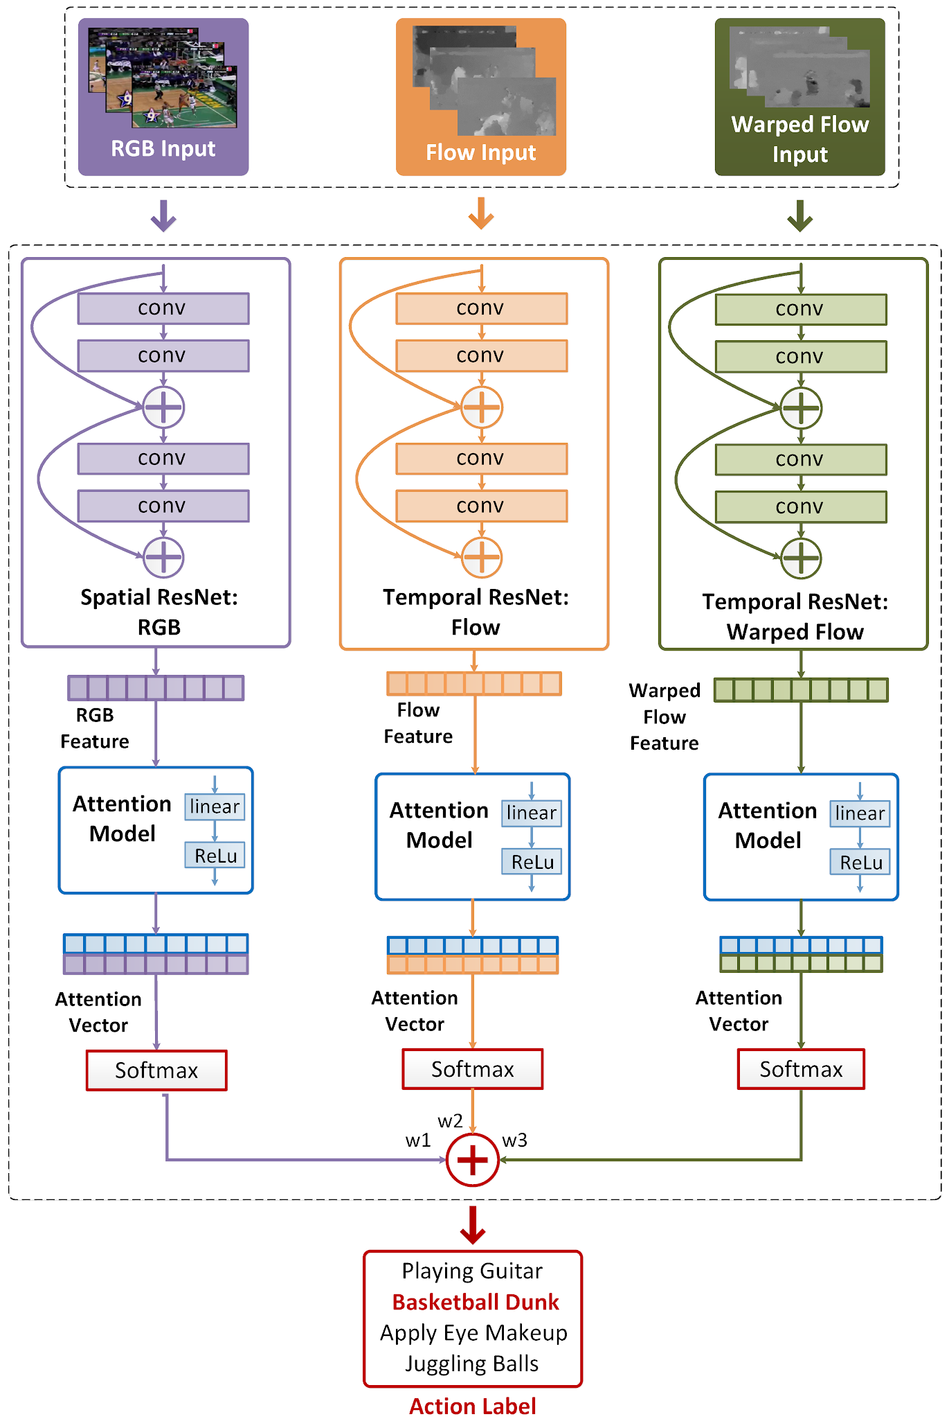
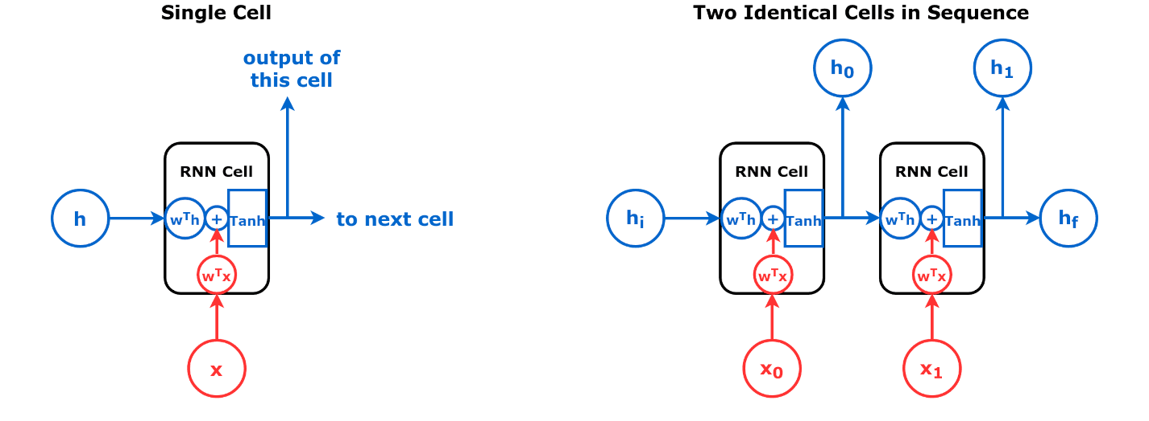

Slide 6
기계도 복잡하면, 거짓말을 하고
사람도 복잡해지면,
거짓말을 하죠

Slide 7
LLM을 더욱더 관리 하는 방법

Slide 8
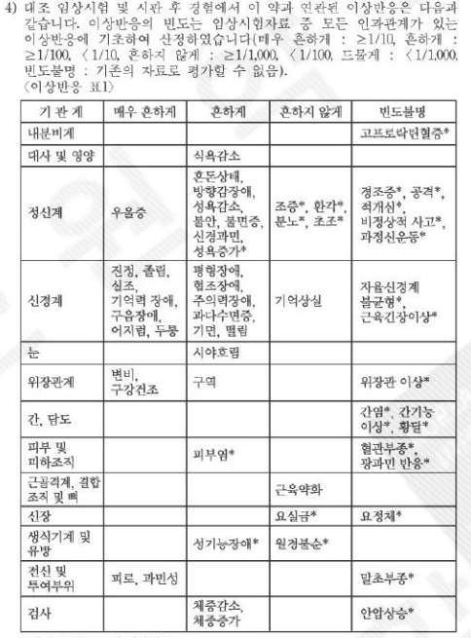
1. 규칙을 정하라
AI는 확률과 통계로 만들어졌어요
빅데이터를 기반해서 통계를 공부하고,
확률적으로 그 문제가 그 문제일거라는 예측 / 추론을 할뿐이에요

Slide 9

2. 내가 알아야 거짓말을 안한다
LLM은 뭘하든 거짓말 할거에요
혹시 상호 편중이라는 단어를 아나요?
내가 아는 지식, LLM이 아는 지식, 학교 선생님이 아는 지식

Slide 10
3. 모르겠으면 LLM이 한 말이라도 공부 해라
LLM은 뭘하든 어렵게 설명할 거예요
공부하는용이면 아에 모르자나요
LLM이 하는 말이라도 뜯어보거나 책에 있는 내용이라도 뜯어봐야해요
“들은 말을 흘러 듣지마라.”

Slide 11
거의 끝나가는데….

Slide 12
제가 하고 싶은말은 별로 없어요
22살의 제가 여러분들에게 어떠한 이미지일지는 모르겠지만
“지금의 자신이 미래의 자신에게 후회 받지 않고, 과거의 자신이 지금의 자신에게 멋짐을 받는 삶이 되기를…”

Slide 13

강의 자료 모음집 With Github

